Slide 1
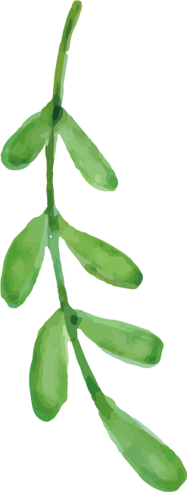
龙虎塘小学开学第一课
你笑起来真好看
——疫情下如何管理好自己的情绪
二级心理咨询师 金建红

Slide 2
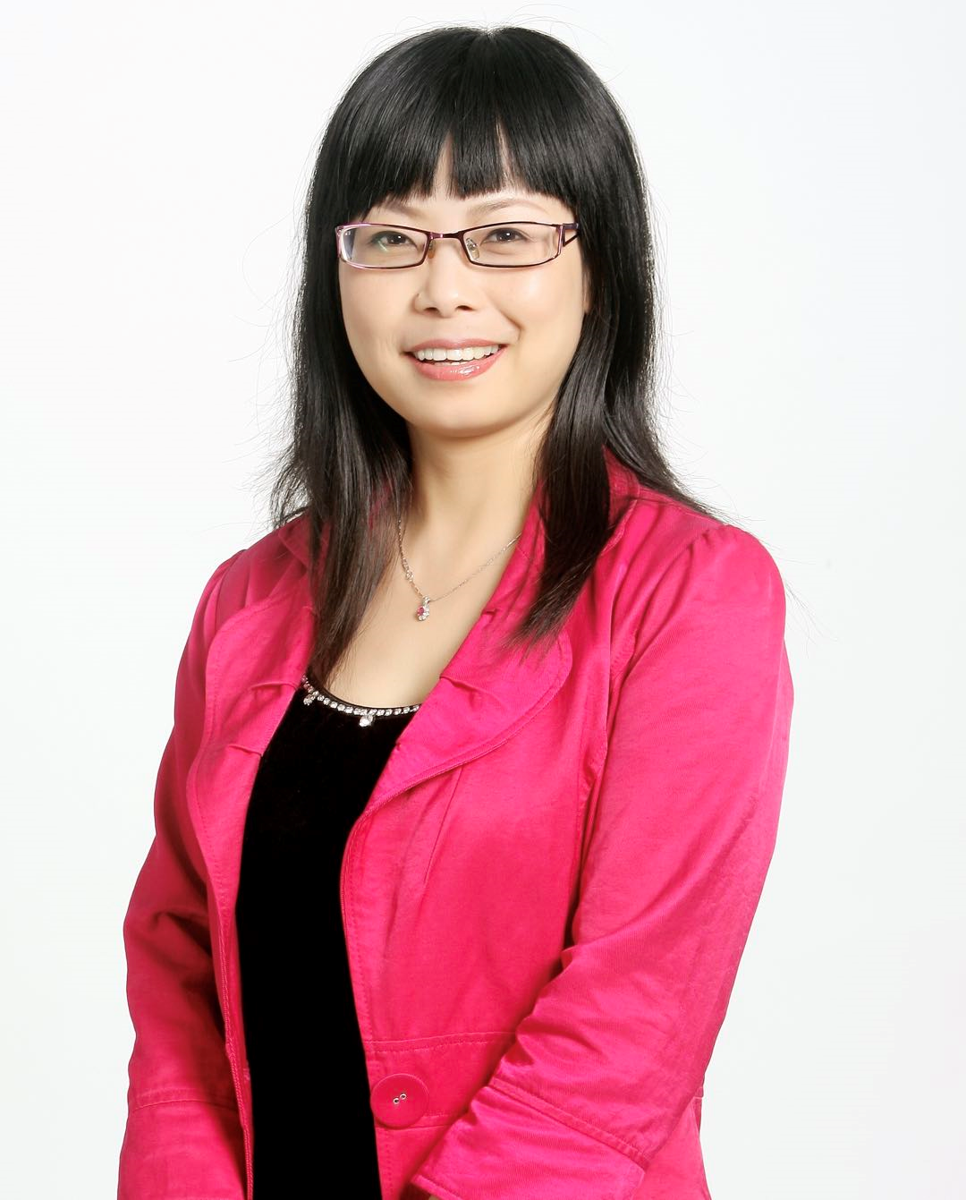
金建红讲师
常州市心理咨询师协会 秘书长
民盟常州光明志愿者协会 副会长
民盟江苏省委新的阶层人士联谊会理事
江苏省社会工作协会心理健康工作委员理事。
国家职业二级心理咨询师
常州市第二批社会工作助理督导
“5.12”汶川大地震全国首批心理援助志愿者。
从事心理咨询、社会工作服务近二十年，能熟练运用各种咨询技巧，擅长亲子教育、学生个人成长咨询；婚姻情感咨询、家庭治疗、人际沟通、情绪管理及各类团体心理辅导等。

Slide 3
寄语
春天如期而至，
一切都会好起来
世界和我们都爱你！

Slide 4
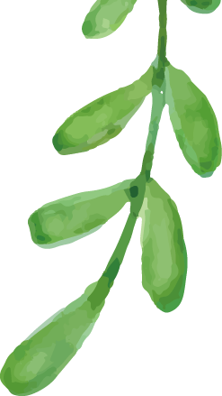
关于疫情
1、新型冠状病毒知多少？
2、我们如何保护自己？
3、疫情当前，
情绪知多少？
4、身心协作，保护自己

Slide 5
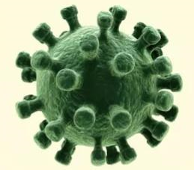
新冠病毒知多少
圆球、有角、突起、像花冠一样
形状
呼吸系统
神经系统
危害
发烧
咳嗽
身体无力
症状
呼吸道、飞沫、接触
途径

Slide 6
我们如何保护自己
非必要
不外出
不揉眼
戴口罩
不聚众
勤洗手

Slide 7
疫情当前，情绪变化知多少？
一级响应
数据暴增
最初
零新增
平和、期待
紧张、害怕
恐惧、焦虑
欣喜、平和
2020年一月初，你们正在准备期末考试，期待美好的寒假生活。
2020年春节，你们正在欢度春节，正月初三，国家发出一级防控响应，全国进入战备状态，我们不能外出，很多小区封了，到处都设卡口设点……
每天的新增的感染人数越来越多，身边是不是传来关于疫情的信息，我们依然只能呆在家不能外出，被困了好多天……
自一线抗战英雄和全国人民的共同努力配合下，目前国内疫情平稳，零新增的数据每天都会有，我们也回到学校……

Slide 8
情绪是什么？
情绪是个人的主观体验和感受，跟人的气质、性格有关。
情绪没有好坏之分！
正面的有：
开心的、快乐的等
负面的有：伤心的、难过的、紧张的、焦虑的等
不同的人有不同的情绪波动，表现程度不一样！

Slide 9
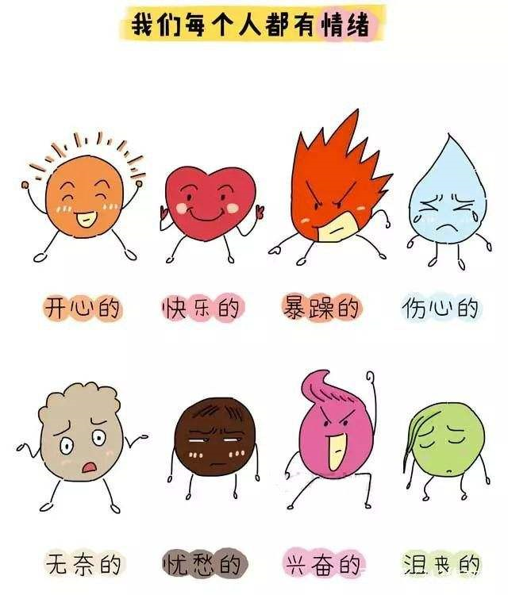
数暴增
零新增

Slide 10
身心协作，保护自己
健康生物钟
做自己喜欢的事情
听轻音乐
适量运动
积极冥想

Slide 11
谢谢倾听

